Slide 1

Sprint 2
Grupo: Leoncitos

Slide 2
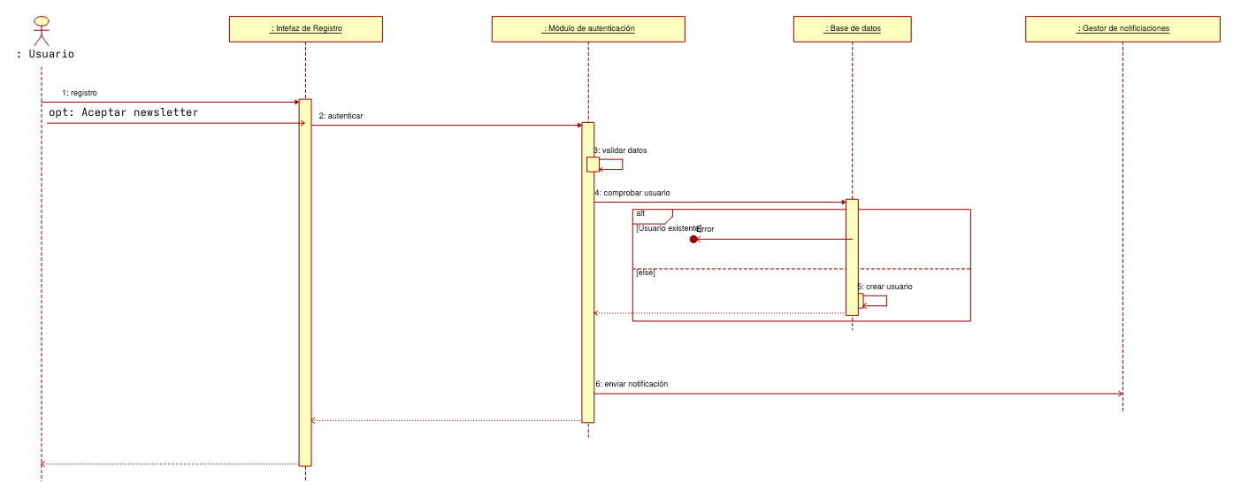
Diagrama de Secuencia: Usuario-Registro

Slide 3
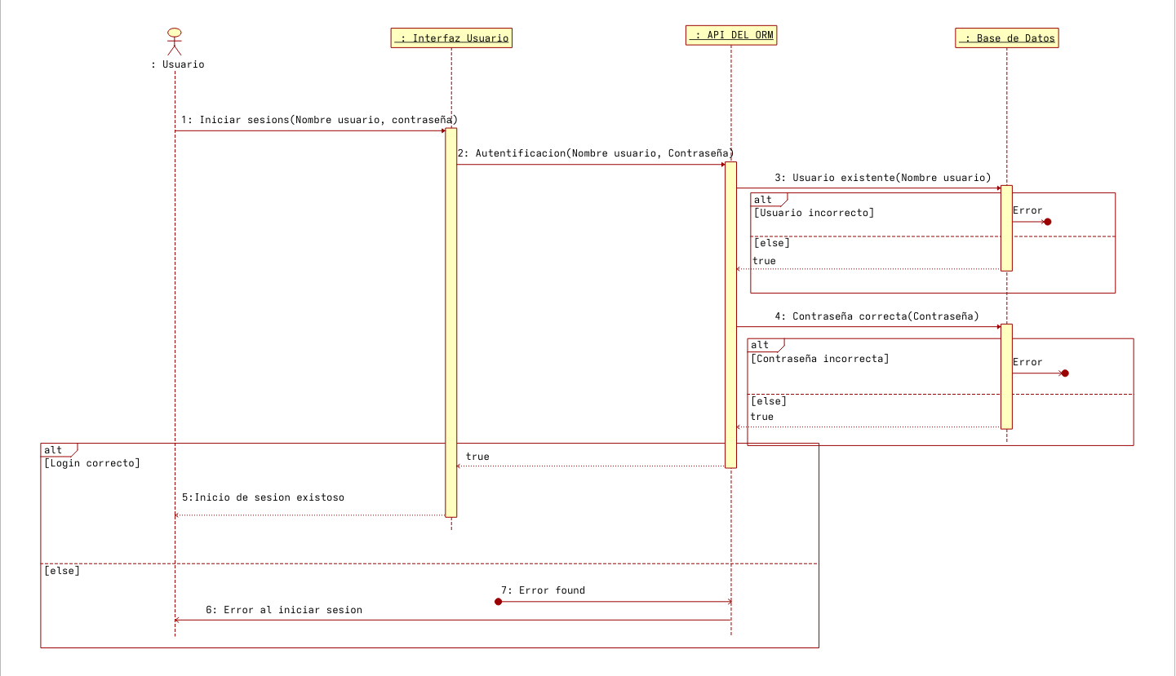
Diagrama de Secuencia: Inicio de Sesión

Slide 4
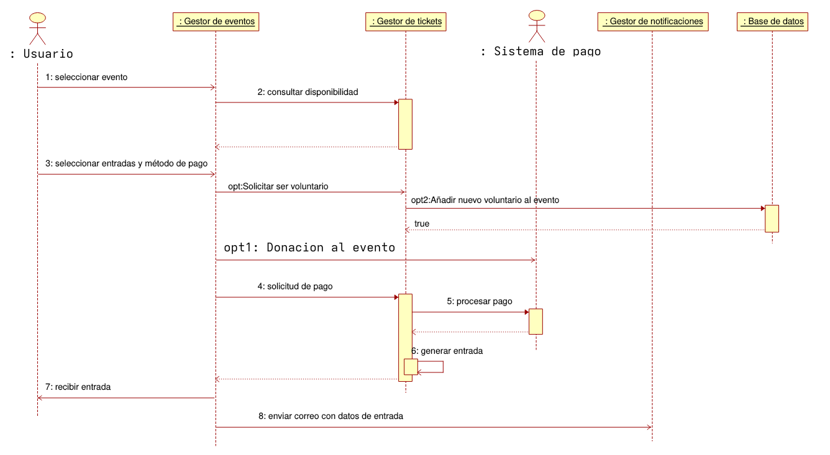
Diagrama de Secuencia: Compra de Entradas

Slide 5
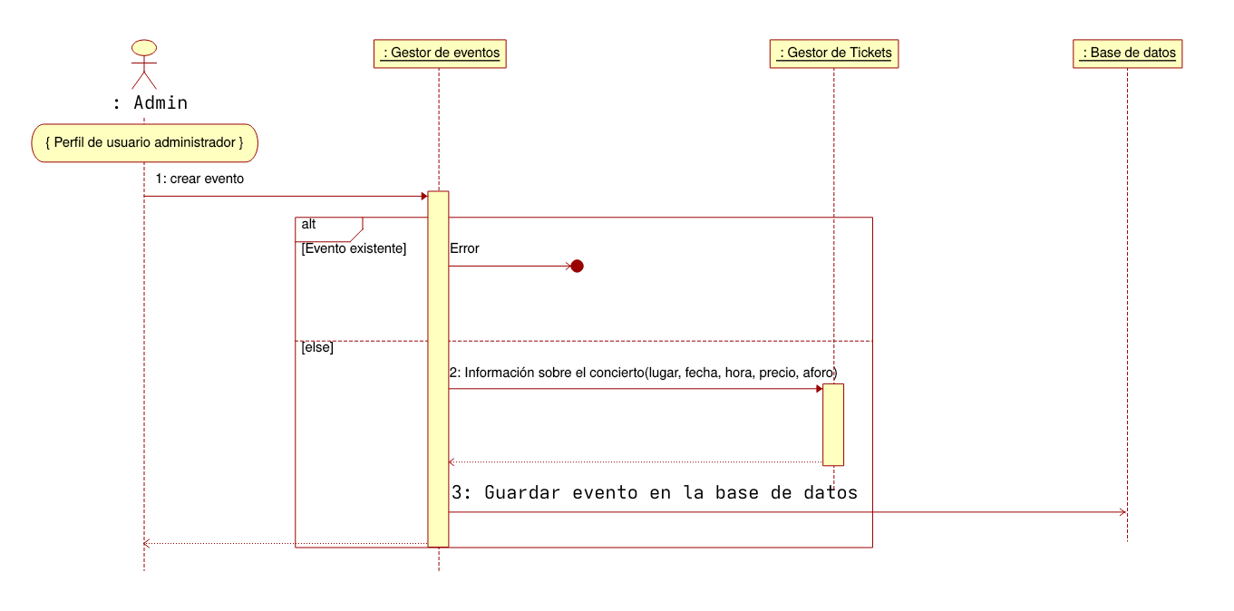
Diagrama de Secuencia: Creación de Eventos

Slide 6
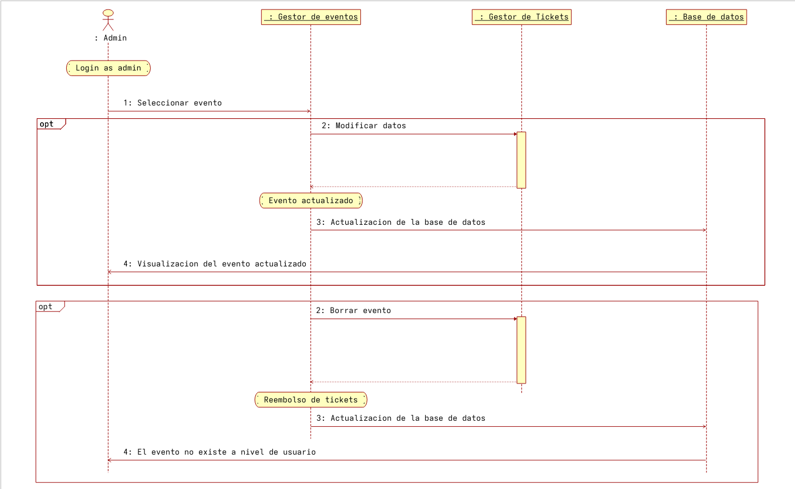
Diagrama de Secuencia: Modificar/Borrar Evento

Slide 7


